Slide 1
Windows Sysinternals技術報告
指導教授:恩師龍大大
學生:黃柏瑜
20210302

Slide 2
Agenda
Windows Sysinternals
Process Explorer
Coreinfo
Autoruns
Process Moniter
Process Dump
學習心得

Slide 3
Process Explorer

Slide 4
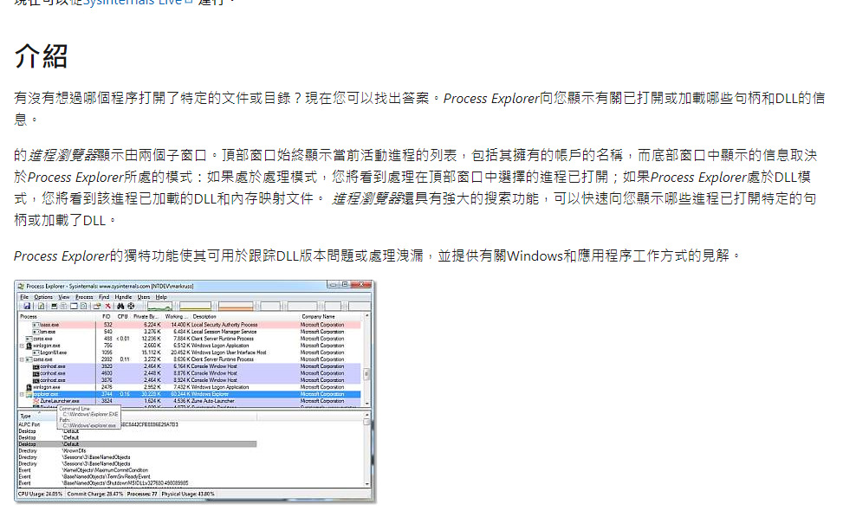

Slide 5
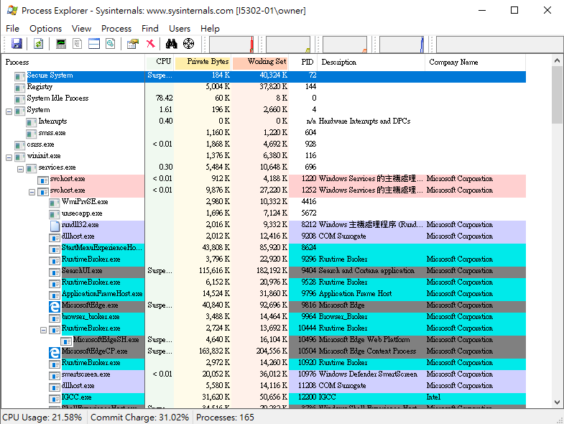

Slide 6
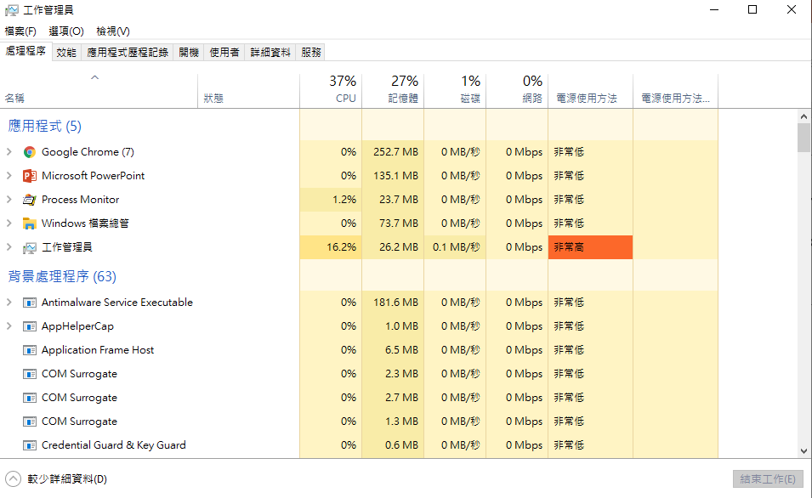

Slide 7
coreinfo

Slide 8
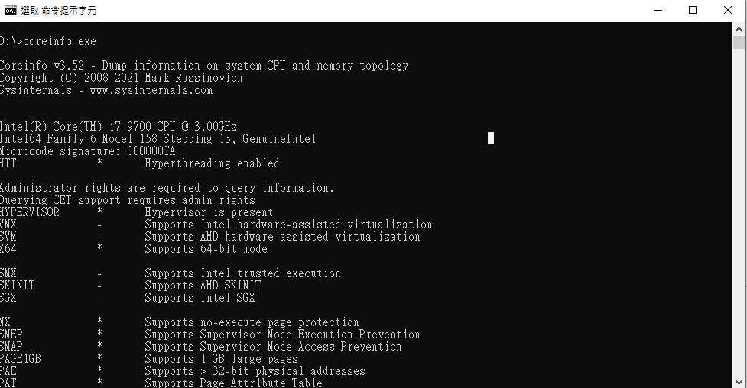
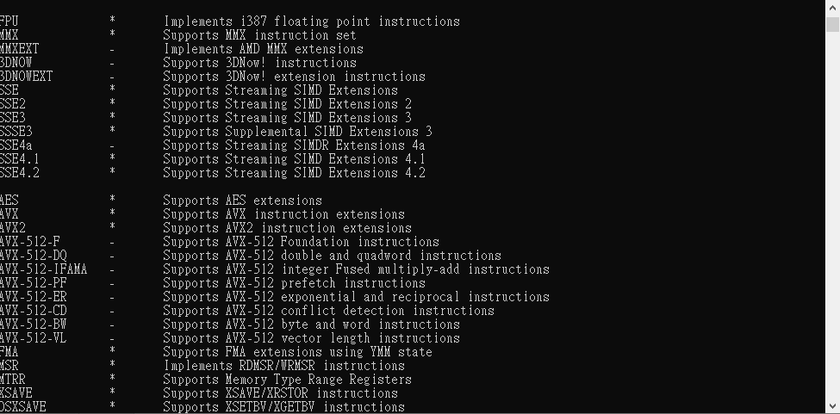
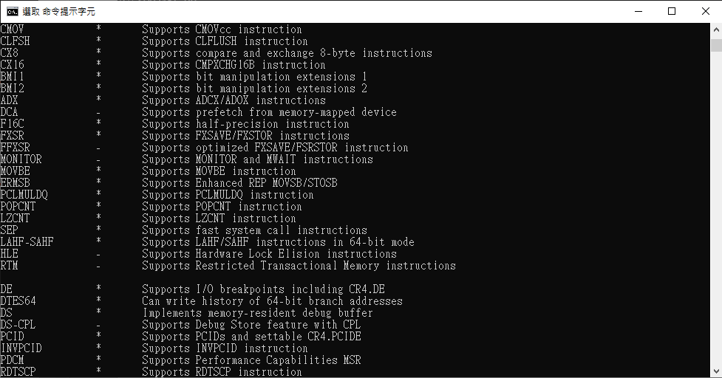
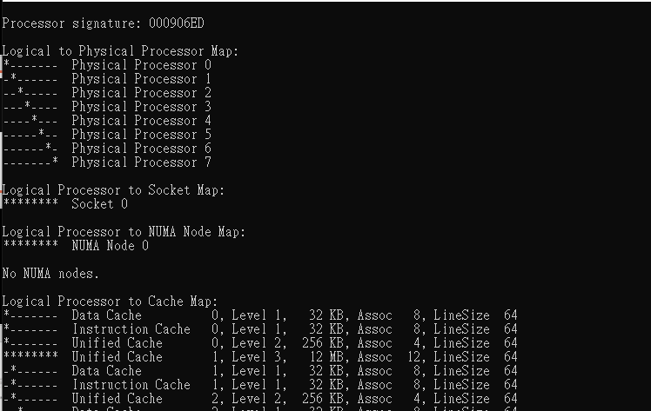

Slide 9
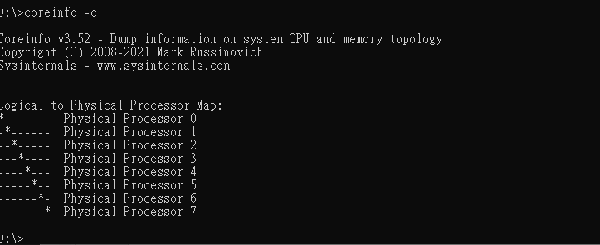
Coreinfo -c

Slide 10
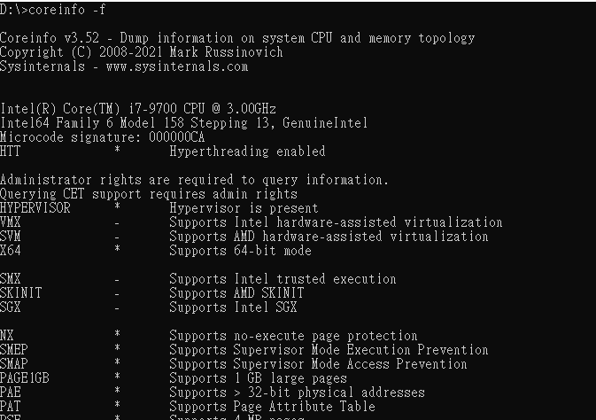
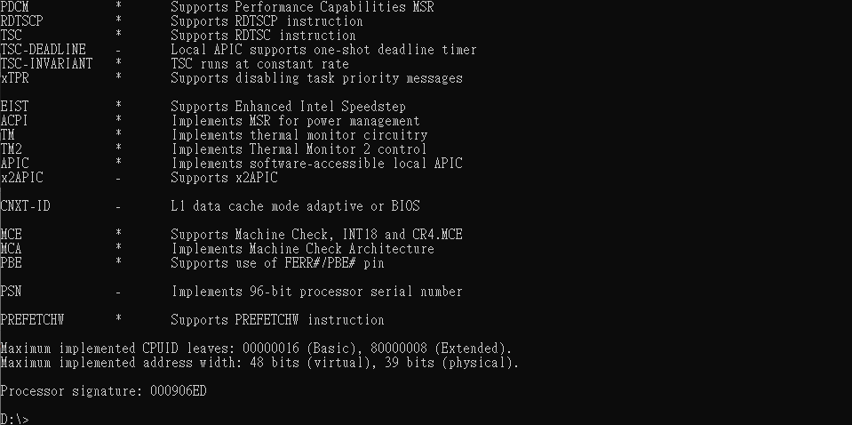
Coreinfo -f

Slide 11
Autoruns

Slide 12
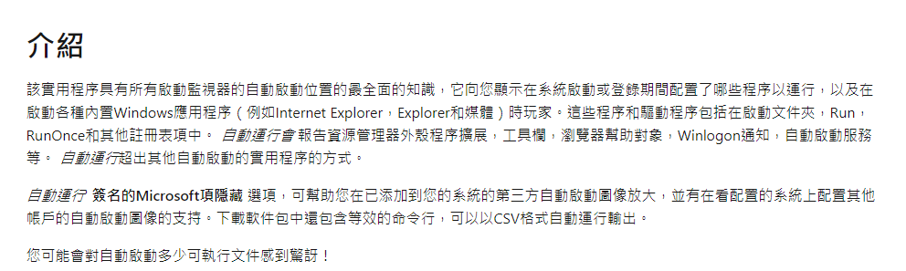

Slide 13
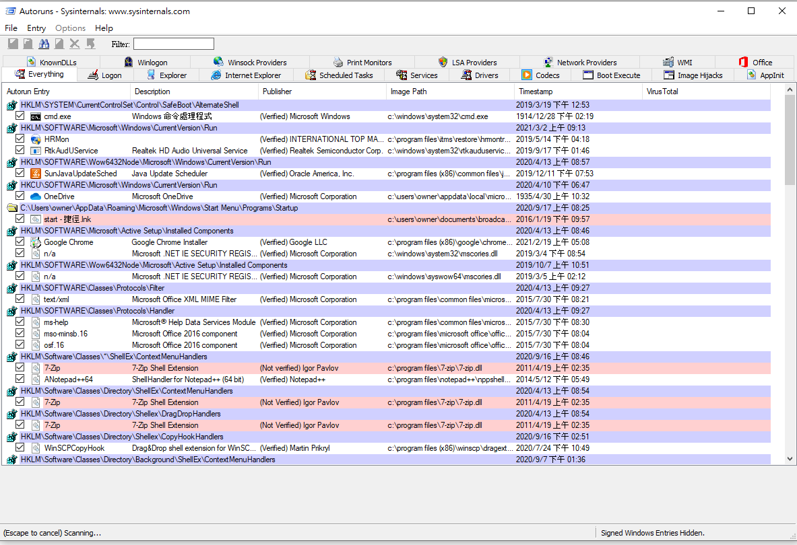

Slide 14
Process Monitor

Slide 15
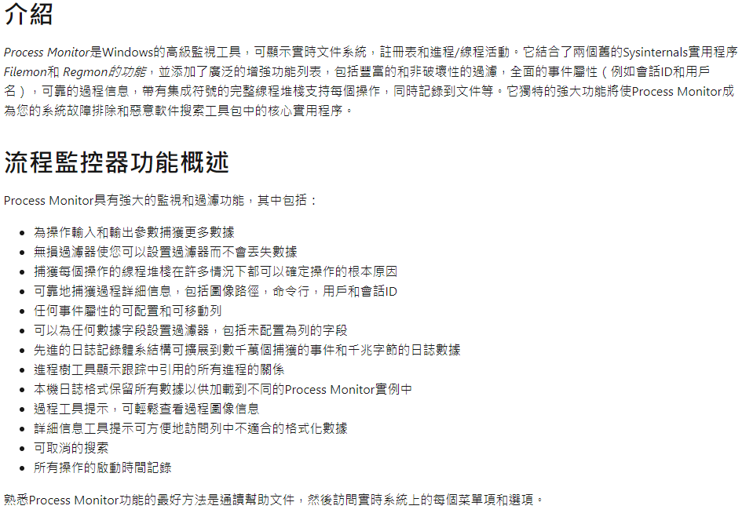

Slide 16
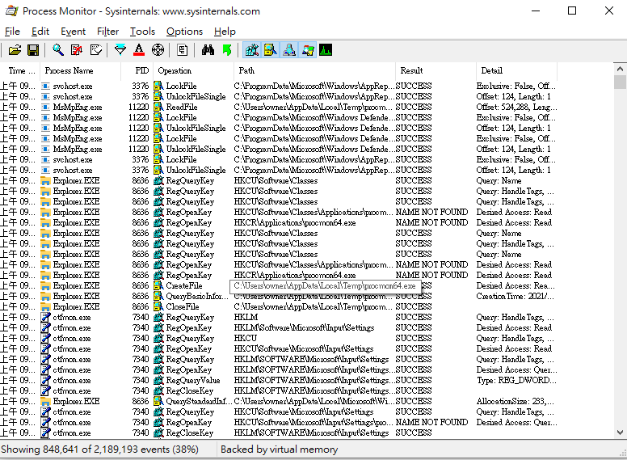

Slide 17
Process Dump

Slide 18
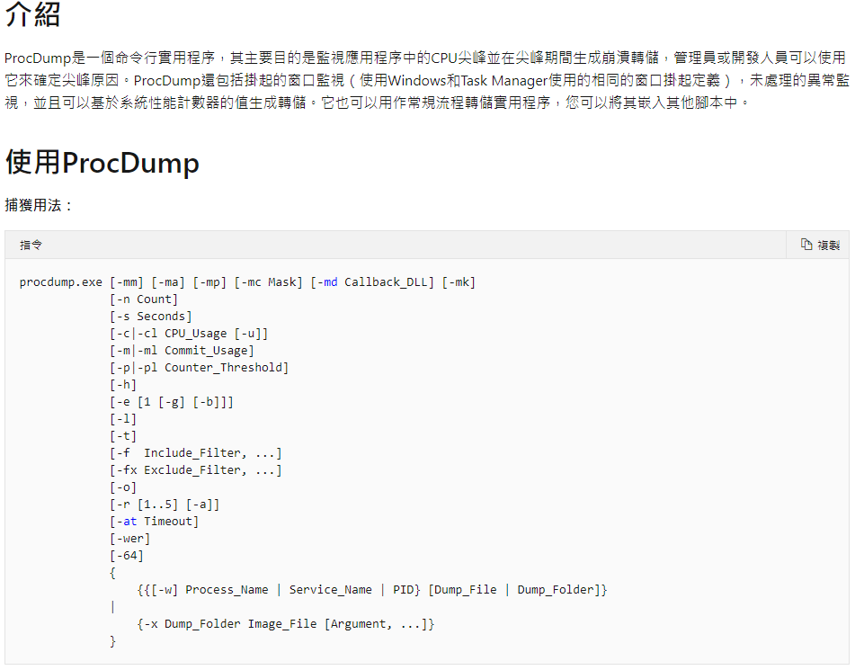

Slide 19
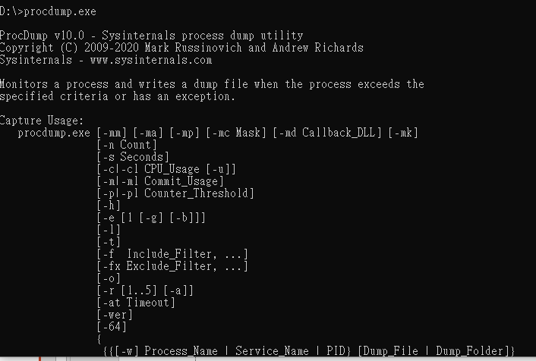
Procdump.exe

Slide 20
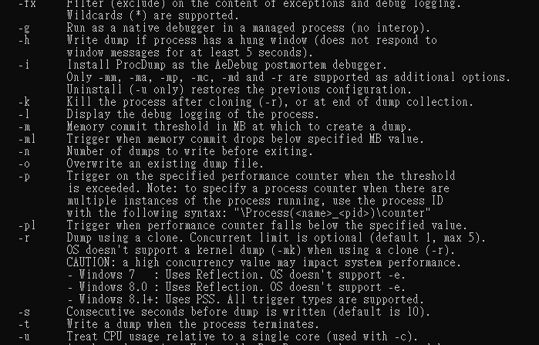
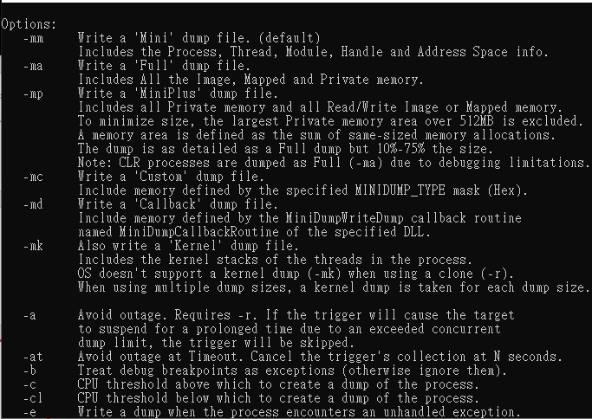
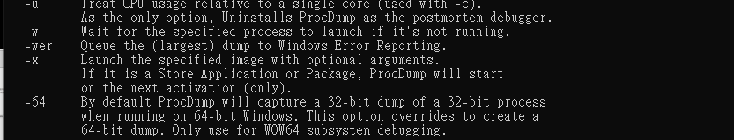
Procdump options

Slide 21
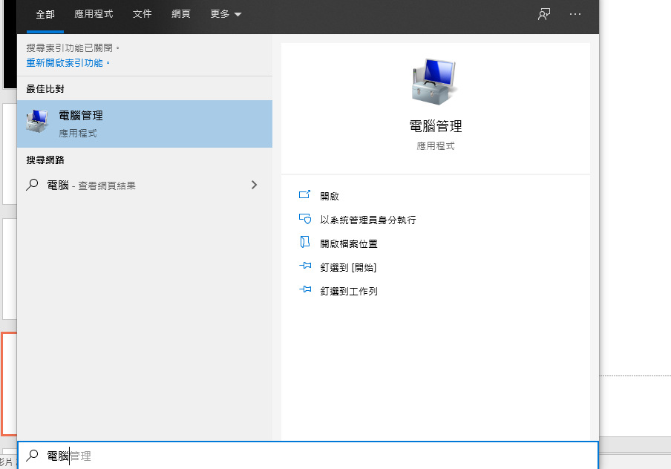
電腦管理

Slide 22
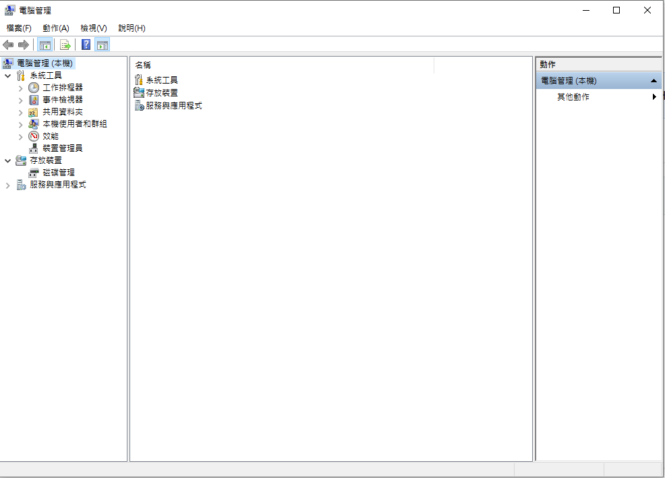
電腦管理

Slide 23
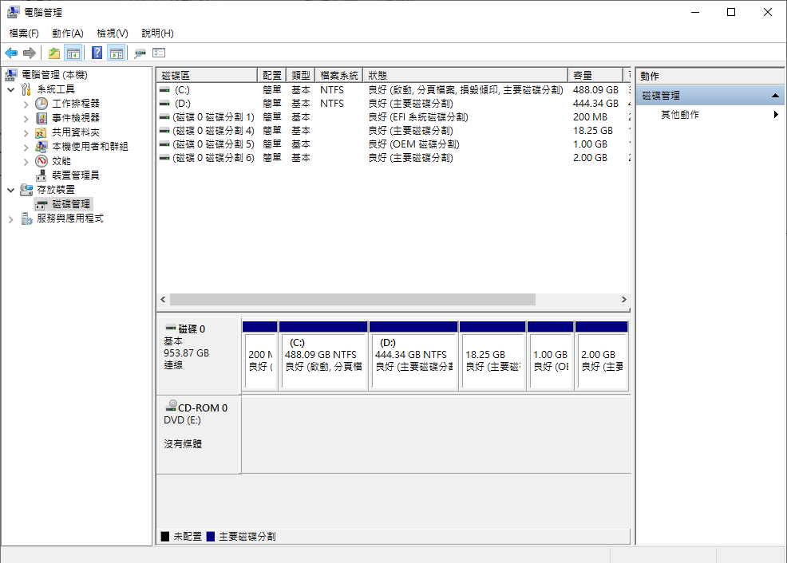
磁碟分割區
磁區管理部分=>

Slide 24
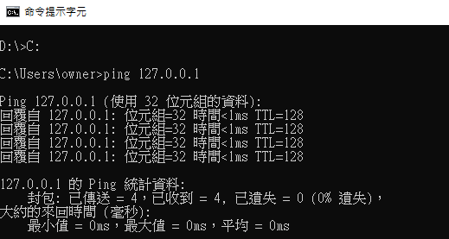
Ping 127.0.0.1
<=確認區域網路正常

Slide 25
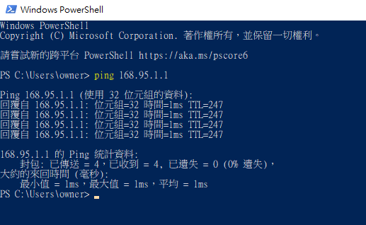
Ping 168.95.1.1

Slide 26
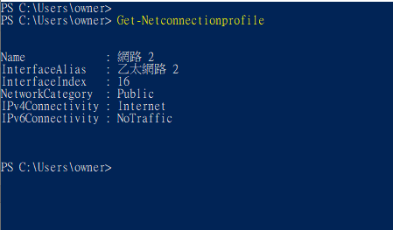
Get-Netconnectionprofile

Slide 27
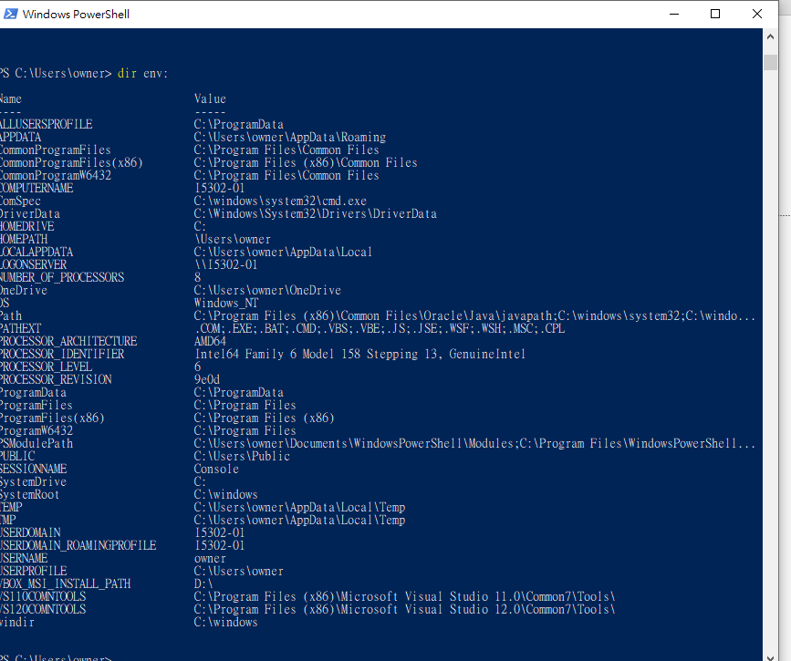
Dir env:

Slide 28
學習心得

